Slide 1
宇宙飛行士から学ぶ
重力とヒトの生理機能
医学部保健学科検査技術科学専攻2年
村上 奈々緒
1

Slide 2
目次
宇宙医学とは
微小重力の下で宇宙飛行士に現れる変化
事例1. 身長が伸びる
事例2. 骨量の減少
事例3. 筋肉量の減少
事例4. 宇宙酔い
事例5. 体液の頭方移動
微小重力生理研究の展望
2

Slide 3
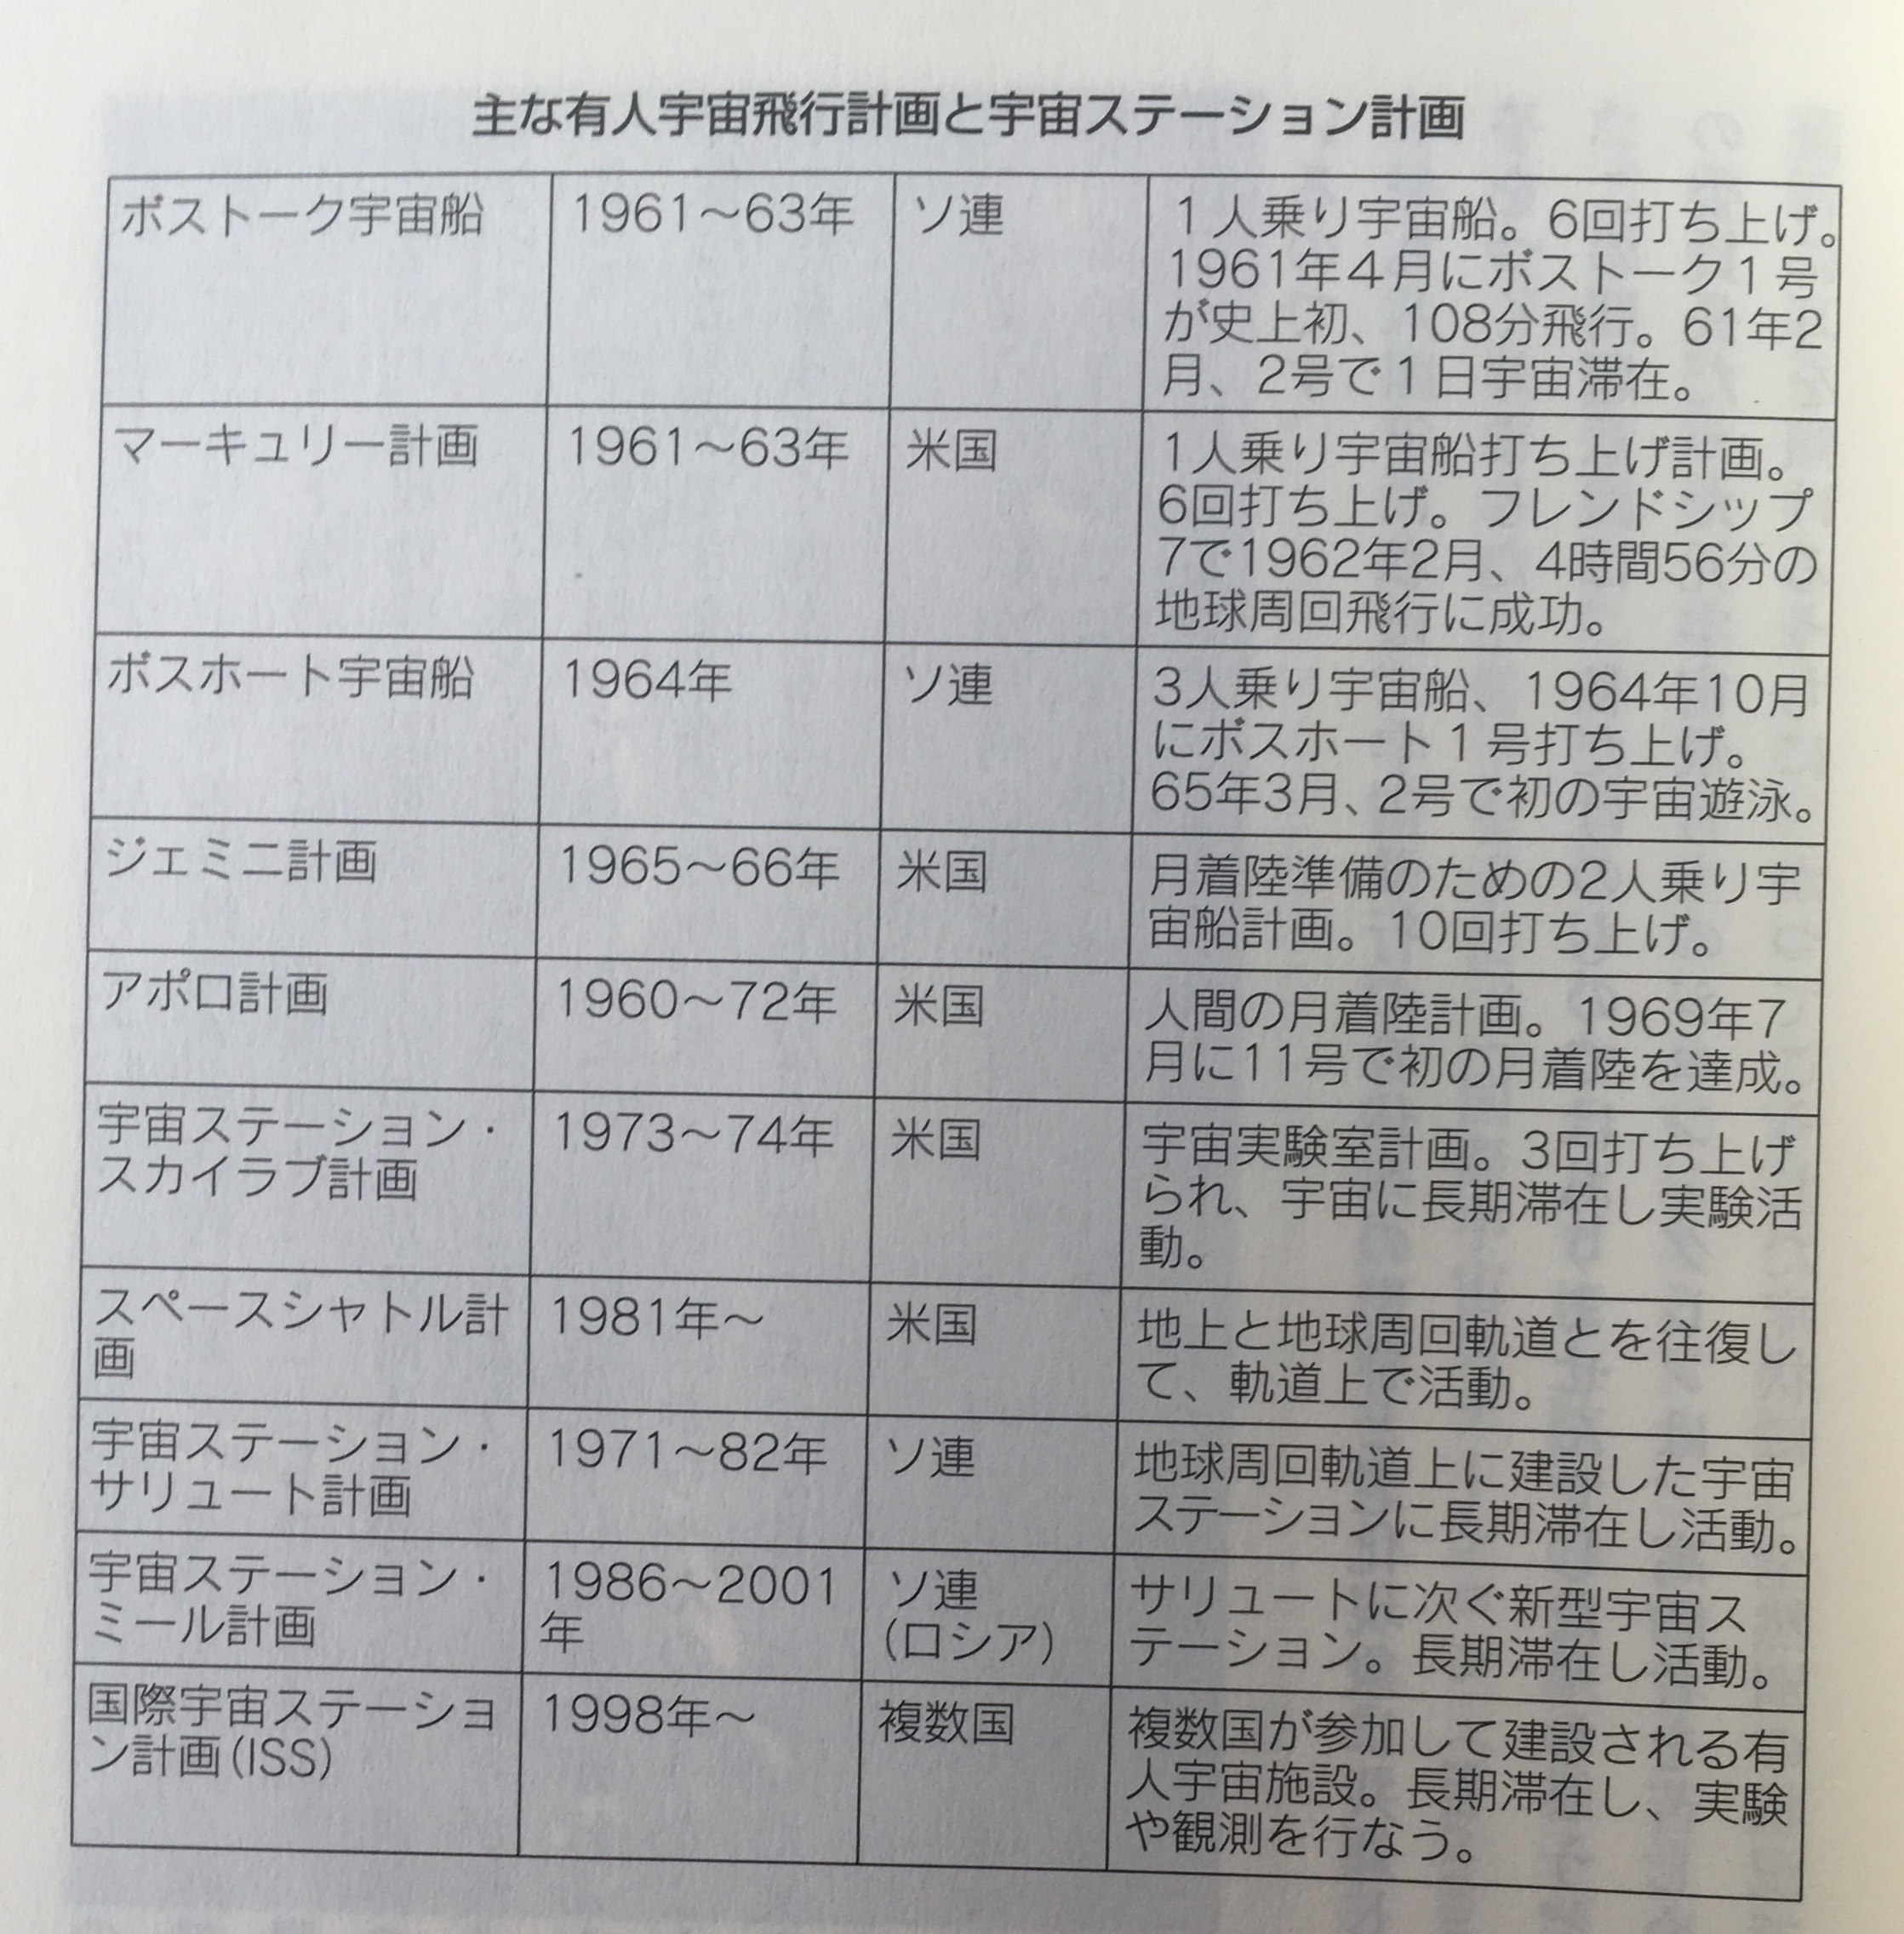
「地球は青かった」
ユーリ・ガガーリン
宇宙飛行士7人による
2週間の宇宙滞在が
可能に
1995年 438日間のミッション達成
（宇宙最長滞在
記録）
3
（参考文献［1］より引用）

Slide 4
「地球は青かった」
ユーリ・ガガーリン
宇宙飛行士7人による
2週間の宇宙滞在が
可能に
宇宙飛行士の
宇宙滞在長期化
1995年 438日間のミッション達成
（宇宙最長滞在
記録）
4
（参考文献［1］より引用）

Slide 5
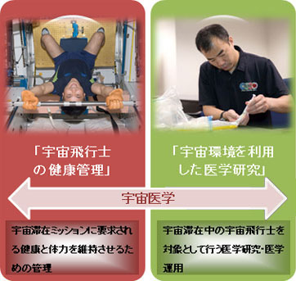
宇宙医学とは
「人間は宇宙で生存できるか」という問いから始まった学問
目的
  宇宙の環境による人間の変化を研究し、そのメカニズムをつきとめ、健康と体力を維持するための対策を生み出す
5
図. 宇宙医学のふたつの柱（参考文献［2］より引用）

Slide 6
宇宙医学における研究領域
微小重力生理研究
骨脱灰、筋委縮、宇宙酔い
などの評価
環境衛生研究
宇宙ステーション内のガス、
微生物などの環境モニター
人間科学研究
閉鎖・異文化環境下における精神・心理学的現象の評価
軌道上健康管理システム研究
地球上から宇宙へ向けた
遠隔医療システムの構築
放射線生物医学研究
宇宙放射線の生物影響評価
6

Slide 7
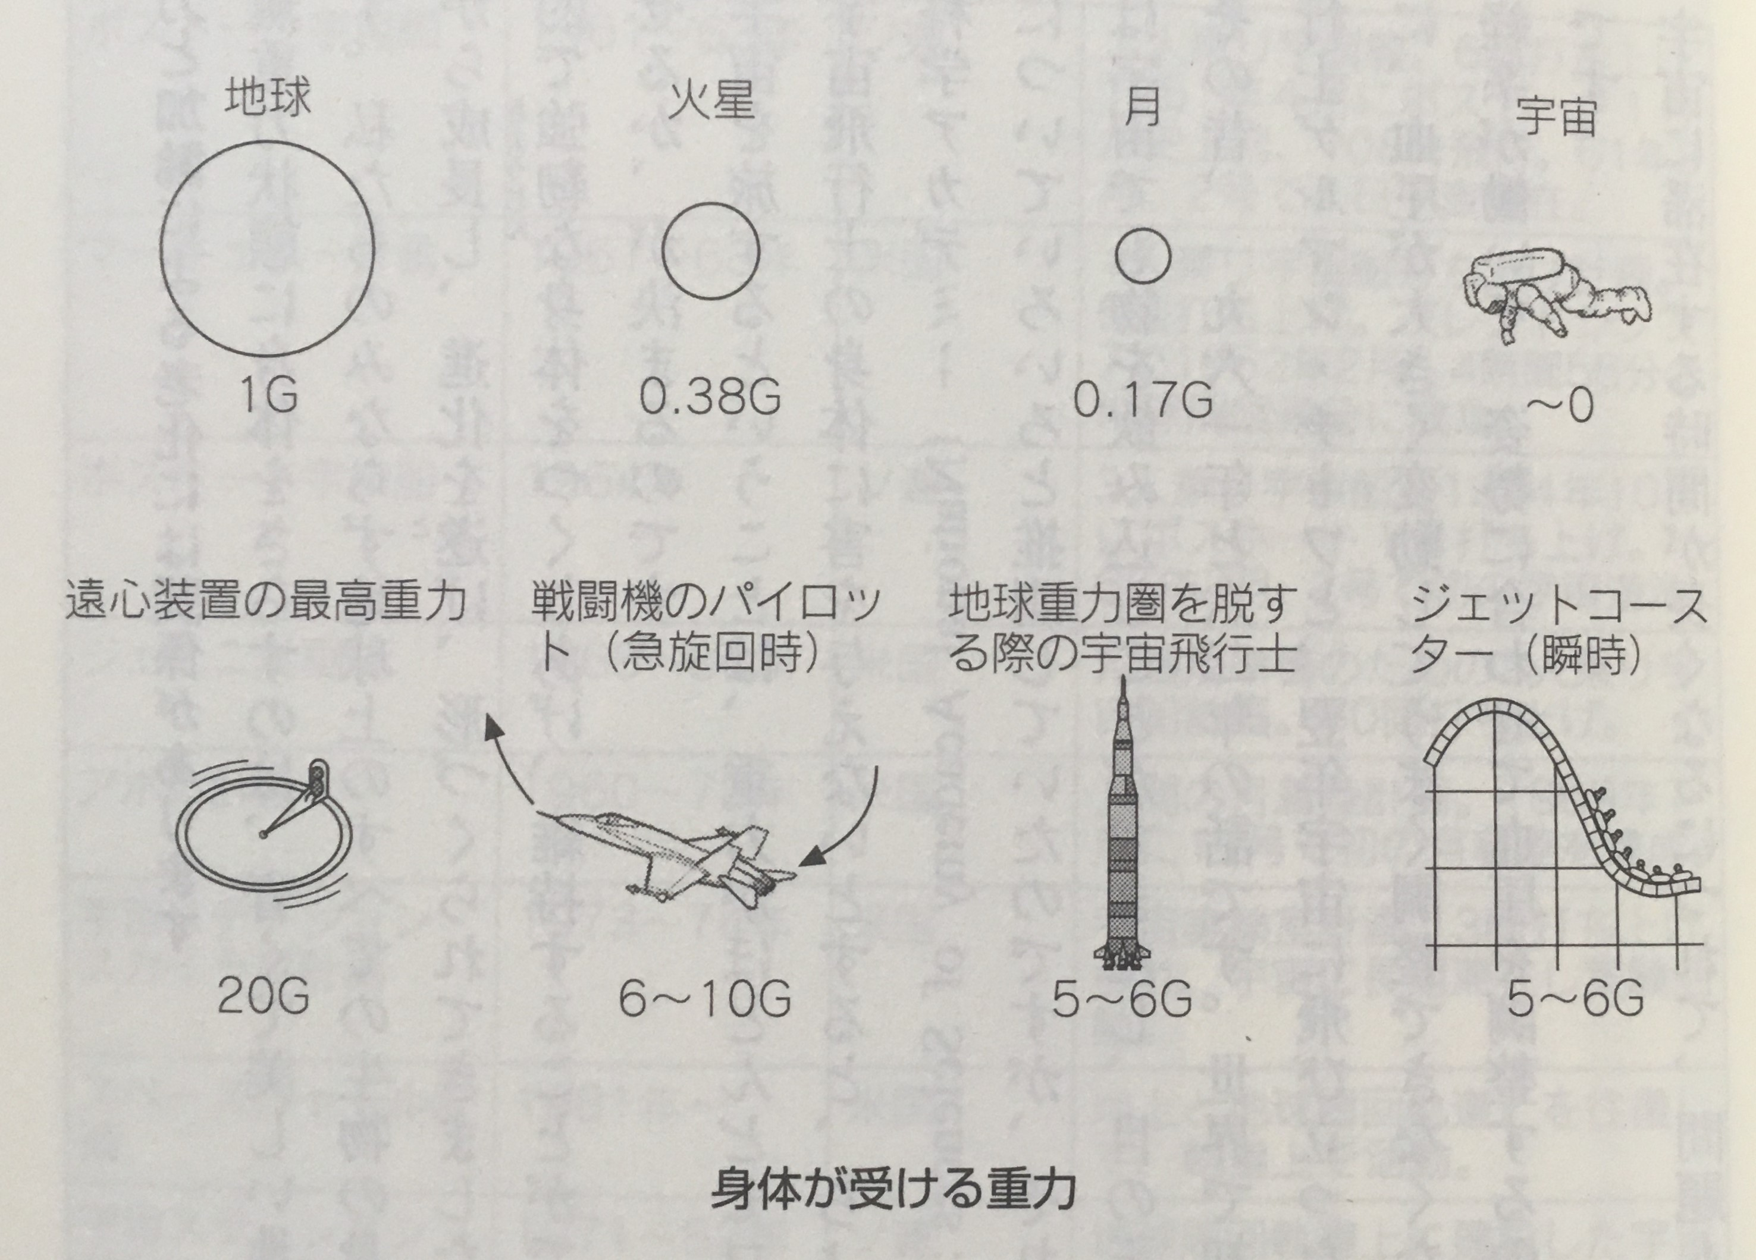
地球の周回軌道上での重力は微小
人体を含めた物体にかかる重力と回転運動による遠心力がつりあうため、宇宙飛行士は無重力環境におかれる
7
（参考文献［1］より引用）

Slide 8
宇宙飛行士に現れる変化
体温調節能力の低下
血圧の変動・
調節能力の低下
姿勢制御能力の低下
貧血
骨量の減少
眠りが浅くなる
腸の働きの低下
免疫系の働きの低下
体内に蓄えられる酸素量の減少
視力の低下
→ これらの現象の多くは、地球に帰還すると回復する
8

Slide 9
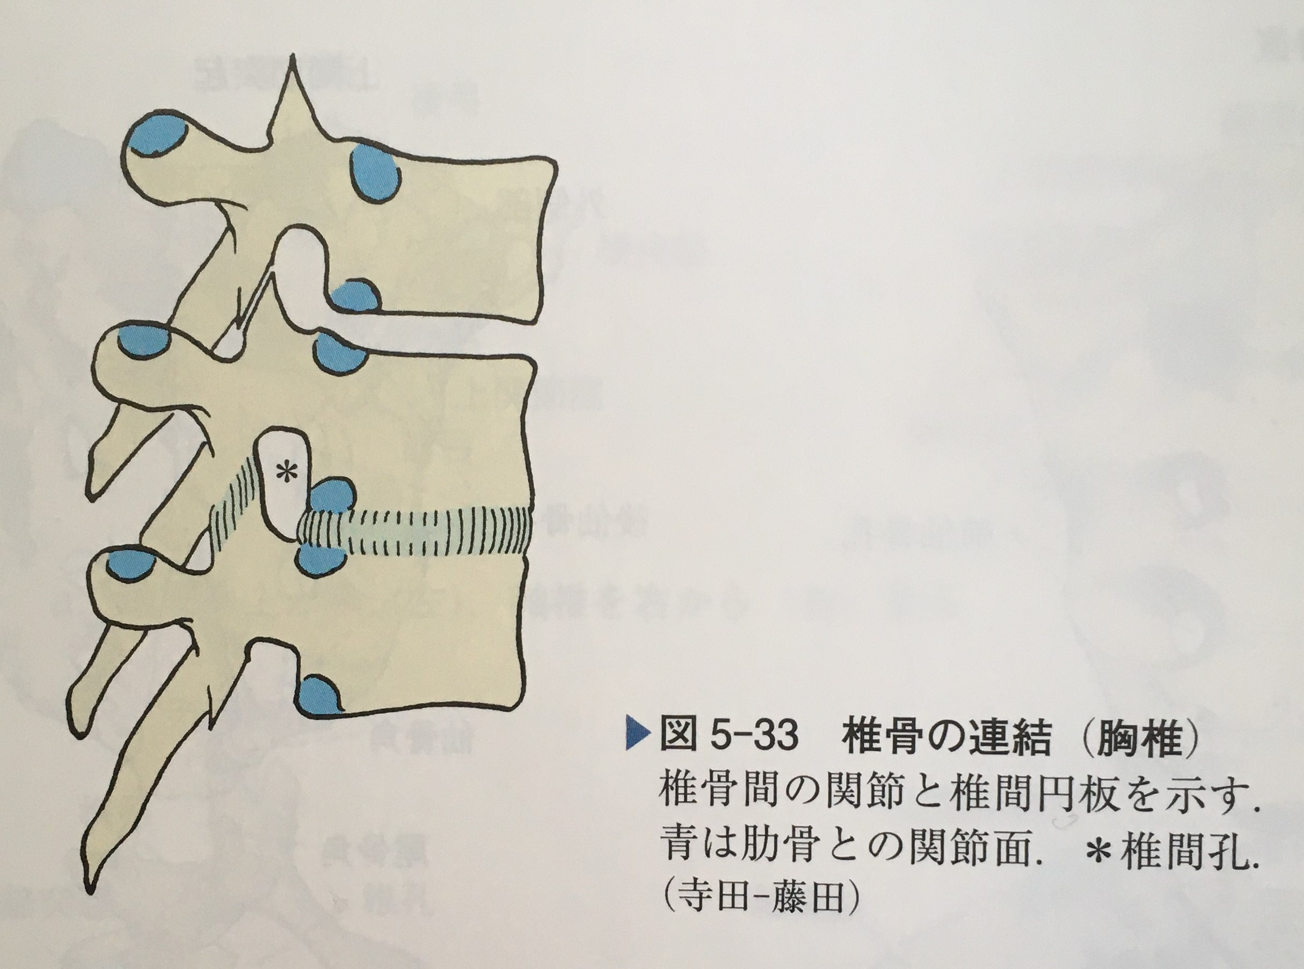
事例1. 身長が伸びる
宇宙飛行士が5日間宇宙にいるだけで、身長は2-5 cm伸びる
理由：脊髄の椎間円板（軟骨）が微小重力の下で伸びるから
地上においても、寝る前の身長が
起床時に比べて0.5-1.0 cm低く
なっていることがある
9
（参考文献［3］より引用）

Slide 10
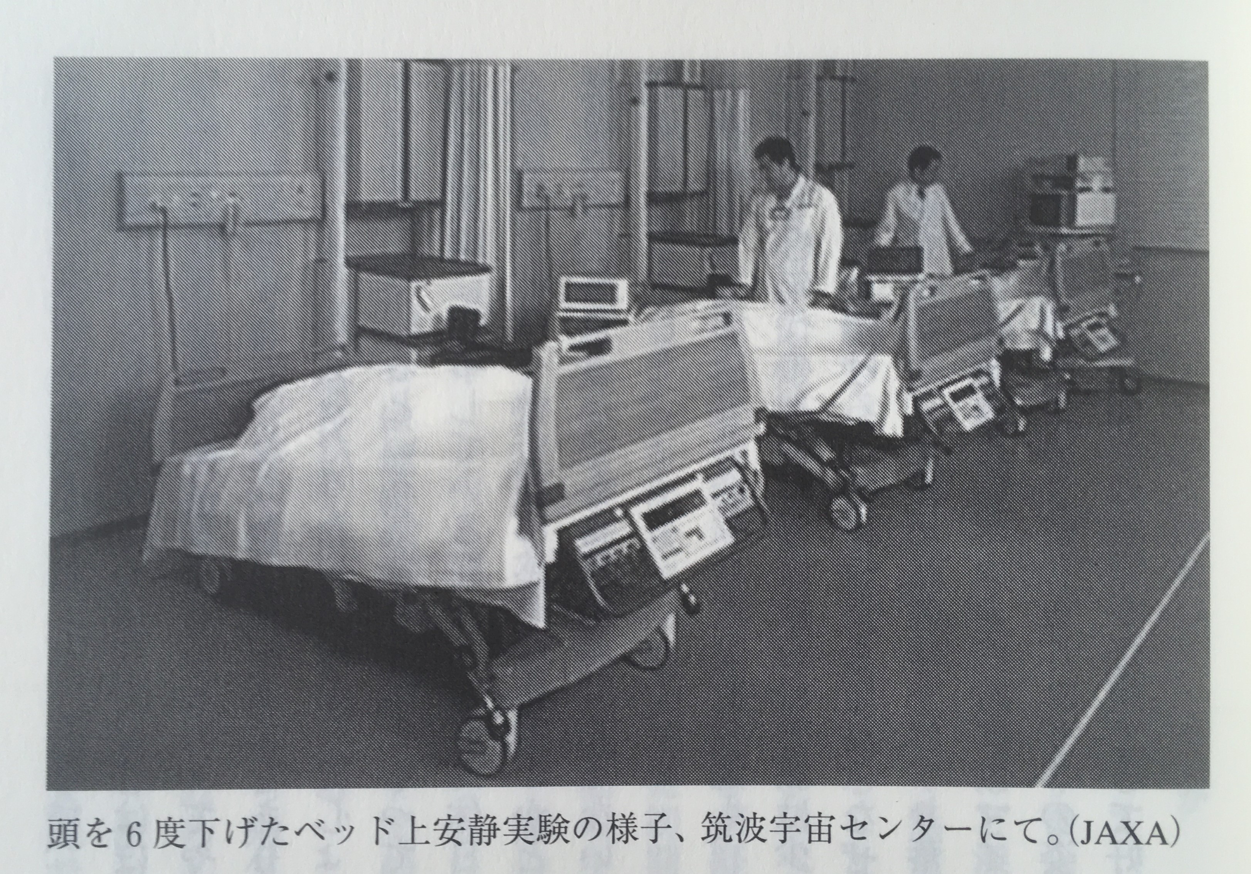
無重力状態の再現
“地球に戻ってから水平なベッドに寝ていると、身体が足のほうへずり落ちてしまいそうに感じる”
→ この宇宙飛行士が安心して
寝ていられる最適な角度が
「マイナス6度」
→ 無重力状態では、頭と上半身
に血液が集まる
10
（参考文献［1］より引用）

Slide 11
事例2. 骨量の減少
ロシアの宇宙ステーション「ミール」に滞在した宇宙飛行士では、
4カ月から10カ月の宇宙滞在で、1週間当たり平均2-3%減少
Cf. 地上の骨粗鬆症における骨量の減少ペースはおよそ1年あたり0.3～0.5％
しかし、帰還後の宇宙飛行士の骨密度は正常範囲内である
  → 宇宙飛行士は宇宙へ行く前にかなりの運動をしており、
  同世代の130%近くの骨密度を得るから
11

Slide 12
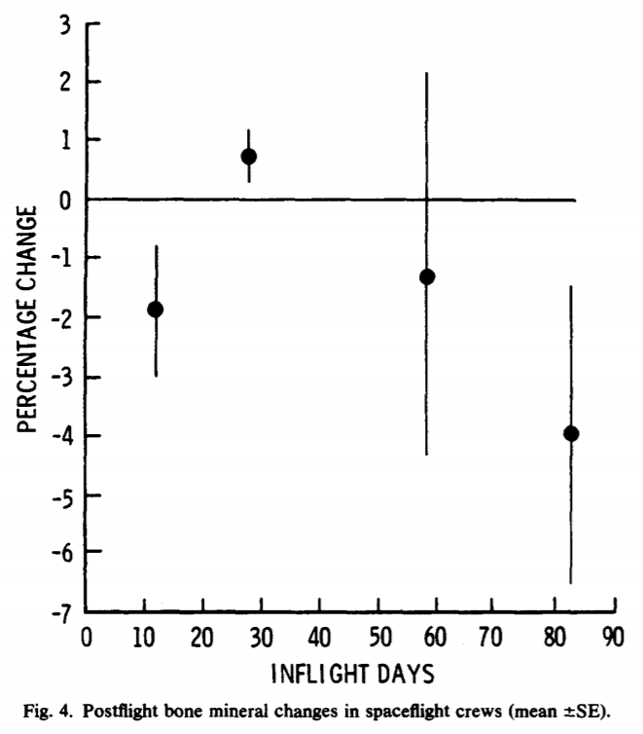
骨塩量のガンマ線吸収測定
宇宙飛行による踵骨の骨塩量変化を示す
アポロ14,15,16号の飛行前後に測定
ほか3点は宇宙ステーション スカイラブの飛行前後に測定
12
（参考文献［4］より引用）

Slide 13
骨量の減少のメカニズム
骨回転のバランスが崩れて、骨吸収 ＞ 骨形成となる
→ 原因は定かではない
関連する変化
  小腸からのカルシウム吸収量の低下
  尿中のカルシウム排泄量の増加
  カルシウムや各種ホルモンを供給する血液の不順
  ビタミンDの活性の低下
13

Slide 14


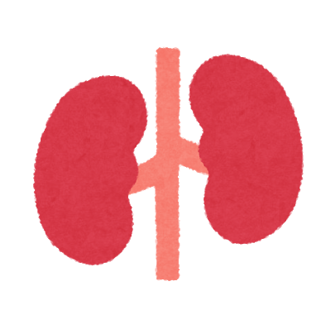
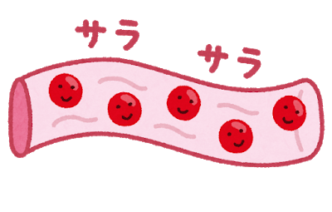
骨回転とは
骨芽細胞
破骨細胞
骨形成
骨吸収
骨
Ca²⁺
Ca²⁺
Ca²⁺
血液
腎臓
小腸
14
（引用：いらすとや, https://www.irasutoya.com/）

Slide 15
骨回転とは（骨吸収 ＞ 骨形成）
骨芽細胞
破骨細胞
骨形成
骨吸収
骨
Ca²⁺
Ca²⁺
Ca²⁺
血液
腎臓
小腸
15
（引用：いらすとや, https://www.irasutoya.com/）

Slide 16
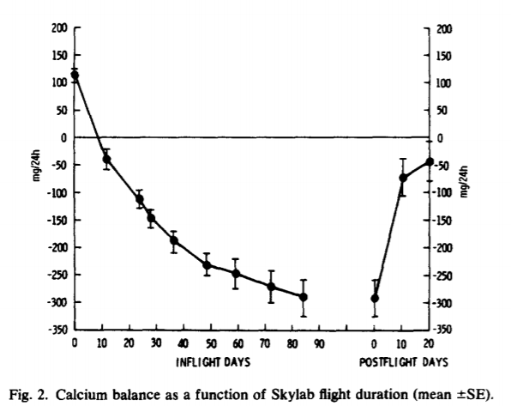
カルシウムバランスの変化
カルシウムの1日摂取量と尿および糞便からの排出量を示す
宇宙ステーション スカイラブの
3つのミッションすべてのデータを複合したもの
尿中カルシウム排出量は宇宙飛行開始2週間で急速に増加
16
（参考文献［4］より引用）

Slide 17
ビタミンDは骨形成を促進する
骨芽細胞
破骨細胞
骨形成
骨吸収
骨
ビタミンD
Ca²⁺
Ca²⁺
Ca²⁺
血液
腎臓
小腸
17
（引用：いらすとや, https://www.irasutoya.com/）

Slide 18
ビタミンDの活性化には紫外線が必要
宇宙の紫外線は、地上に届くものよりも強いエネルギーを持つ
→ 宇宙船のガラスには紫外線を遮断するシールドが貼られている
皮膚
UV-B
プロビタミンD3
（7-デヒドロコレステロール）
プレビタミンD3
体温
上昇
ビタミンD3
18

Slide 19
事例3. 筋肉量の減少
宇宙空間に6カ月滞在で、平均毎週0.5-1.0%の減少
→ 地球上での1年間の変化に相当
筋萎縮は遅筋に著しい
→ 理由：宇宙では遅筋の使用頻度が減少する傾向にある
表. ヒト筋線維の特徴
特徴 | タイプⅠ | タイプⅡb
収縮 | 遅い（遅筋） | 速い（速筋）
ミオグロビン | 多い（赤筋） | 少ない（白筋）
疲労性 | 疲労に強い | 疲労しやすい
働き | 姿勢の維持 | 瞬発的な運動
19

Slide 20
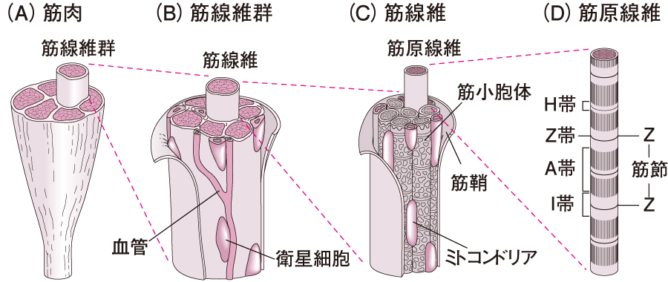
筋線維とは
20
（参考文献［5］より引用）

Slide 21
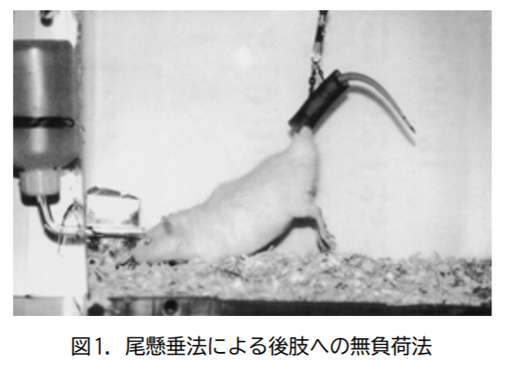
後肢懸垂ラットの筋繊維横断面積の変化
3カ月齢12匹の後肢懸垂ラットを4つの群に分け、ヒラメ筋の筋線維横断面積を形状比較
方法：全標本の中から各群無作為に50本
を選び、区間を400 μm²に区切っ
てヒストグラムを作成
→ 体躯、尾部あるいは後肢懸垂により、動物を
疑似無重量環境下に置くことができる
21
（参考文献［6］より引用）

Slide 22
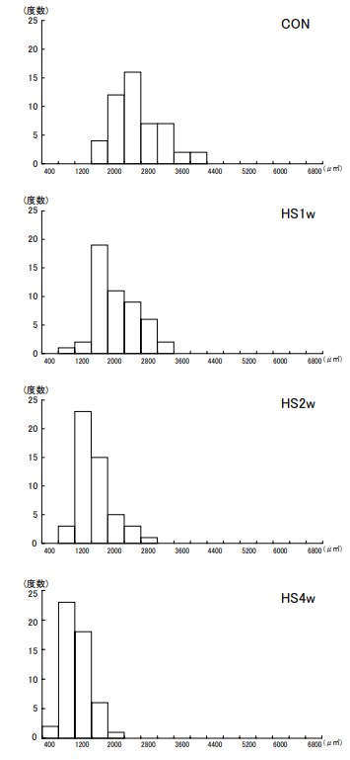
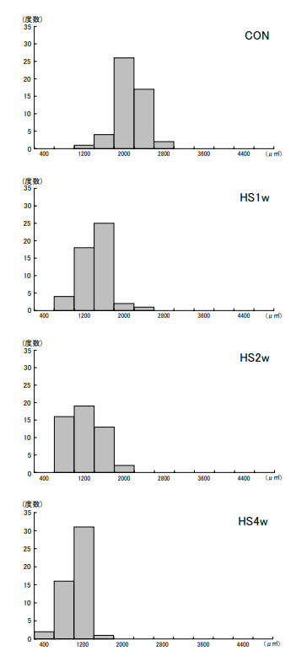
タイプⅠ（遅筋繊維）
タイプⅡ（速筋繊維）
4週間通常飼育群
懸垂1週間群
縦軸：筋線維数
横軸：筋線維横断面積の区間の上限値
懸垂2週間群
懸垂4週間群
22
（参考文献［7］より引用）

Slide 23
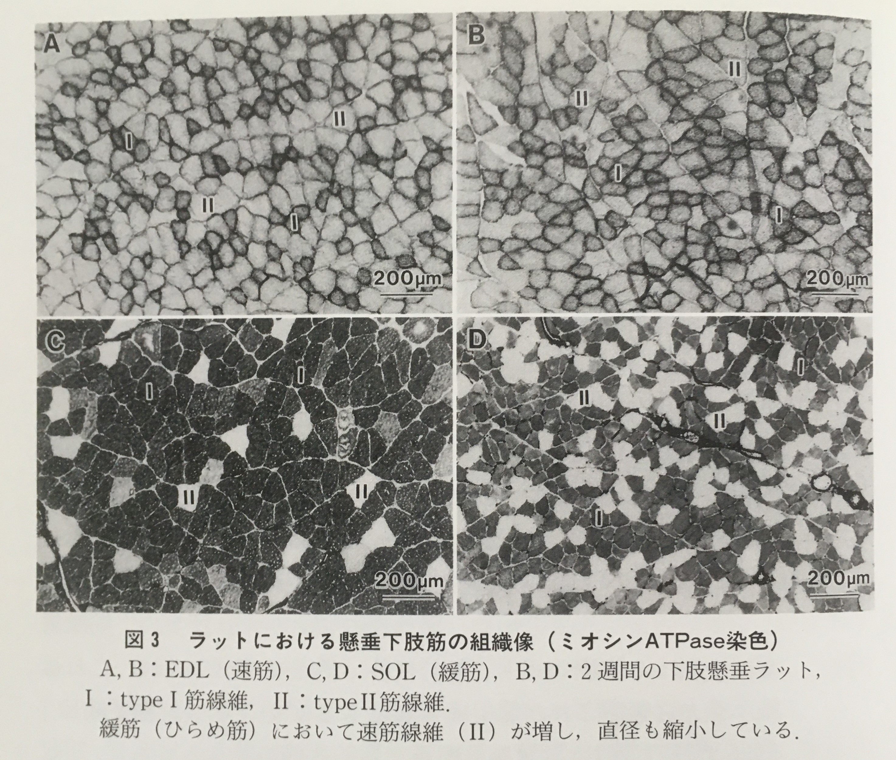
後肢懸垂ラットの萎縮筋組織像の変化
タイプⅠおよびⅡの占有比率に明らかな変化はない
長趾伸筋
（EDL, 速筋）
2週間
タイプⅡ（速筋繊維）の占有比率が増加
ひらめ筋
（SOL, 遅筋）
2週間
23
（参考文献［8］より引用）

Slide 24
重力は細胞レベルの機能にも関与する
αB-クリスタリン
  分子シャペロン*の一種。
  後肢懸垂ラットの無重力筋萎縮モデルで特異的に減少する。
  → 筋収縮時の機械的刺激に際して微小管の安定化に寄与
＊分子シャペロン：あるタンパク質が正しい立体構造をとるのを助
けるタンパク質。刺激により発現が亢進するこ
とから、ストレスタンパク質とも呼ばれる。
遅筋では持続的な筋収縮を維持することが重要
24

Slide 25
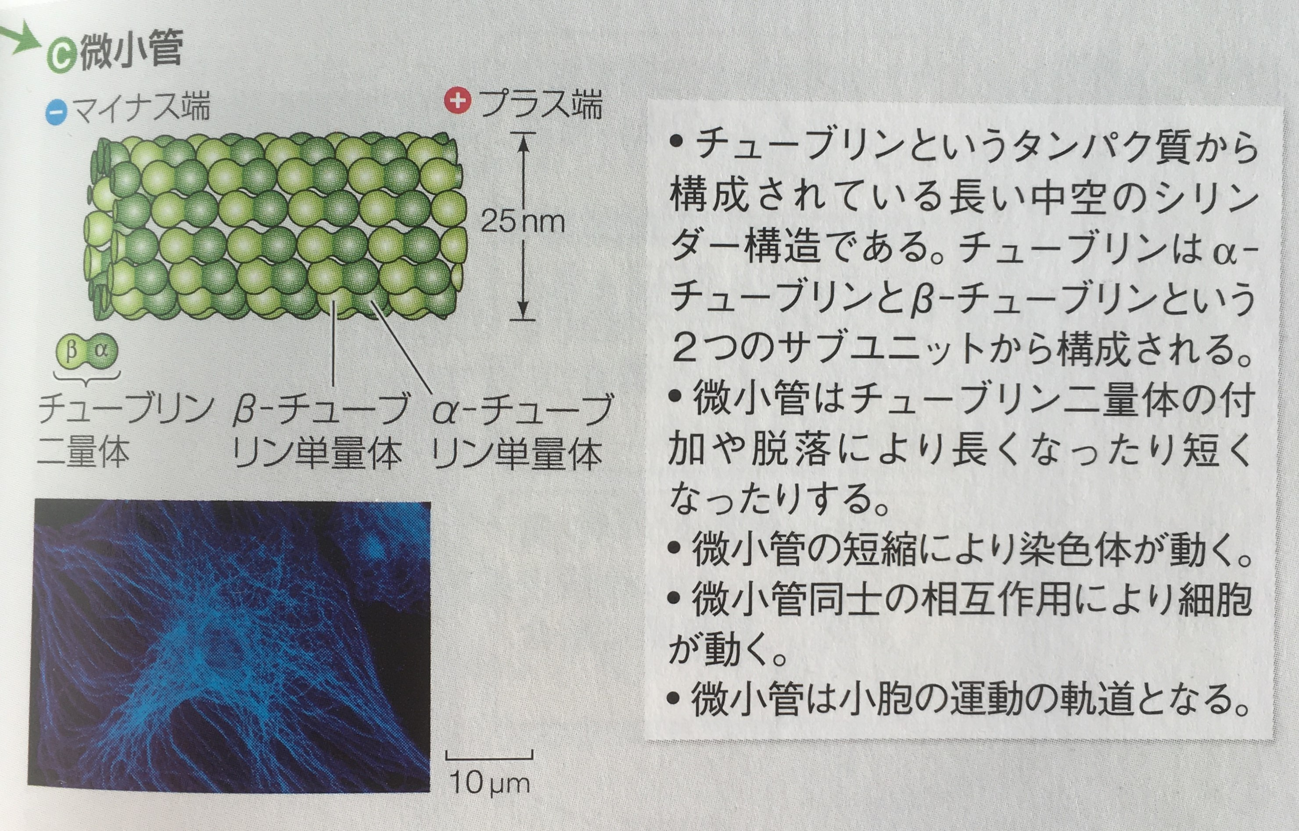
微小管
細胞の形を維持・補強し、細胞運動に関与する細胞骨格成分の１つ
25
（参考文献［9］より引用）

Slide 26
事例4. 宇宙酔い
「胃を自覚できる」症状から実際に吐いてしまう状態までを指す
宇宙飛行士の50-75%が報告
  アポロ計画以降に問題視されるようになった。
  特に、船内で嘔吐した場合の吐物が各種機器に与える影響が示唆されている。
症状は、宇宙に着いて2-3日で消える
26

Slide 27
宇宙酔いの原因
宇宙酔いの原因は不明
発症の主体は、感覚情報とそれを解釈する中枢神経内の空間識適応にあると考えられている
  感覚情報には、目からの情報や前庭器官からの情報、筋肉や腱などにある
  深部感覚といった種類がある
27

Slide 28
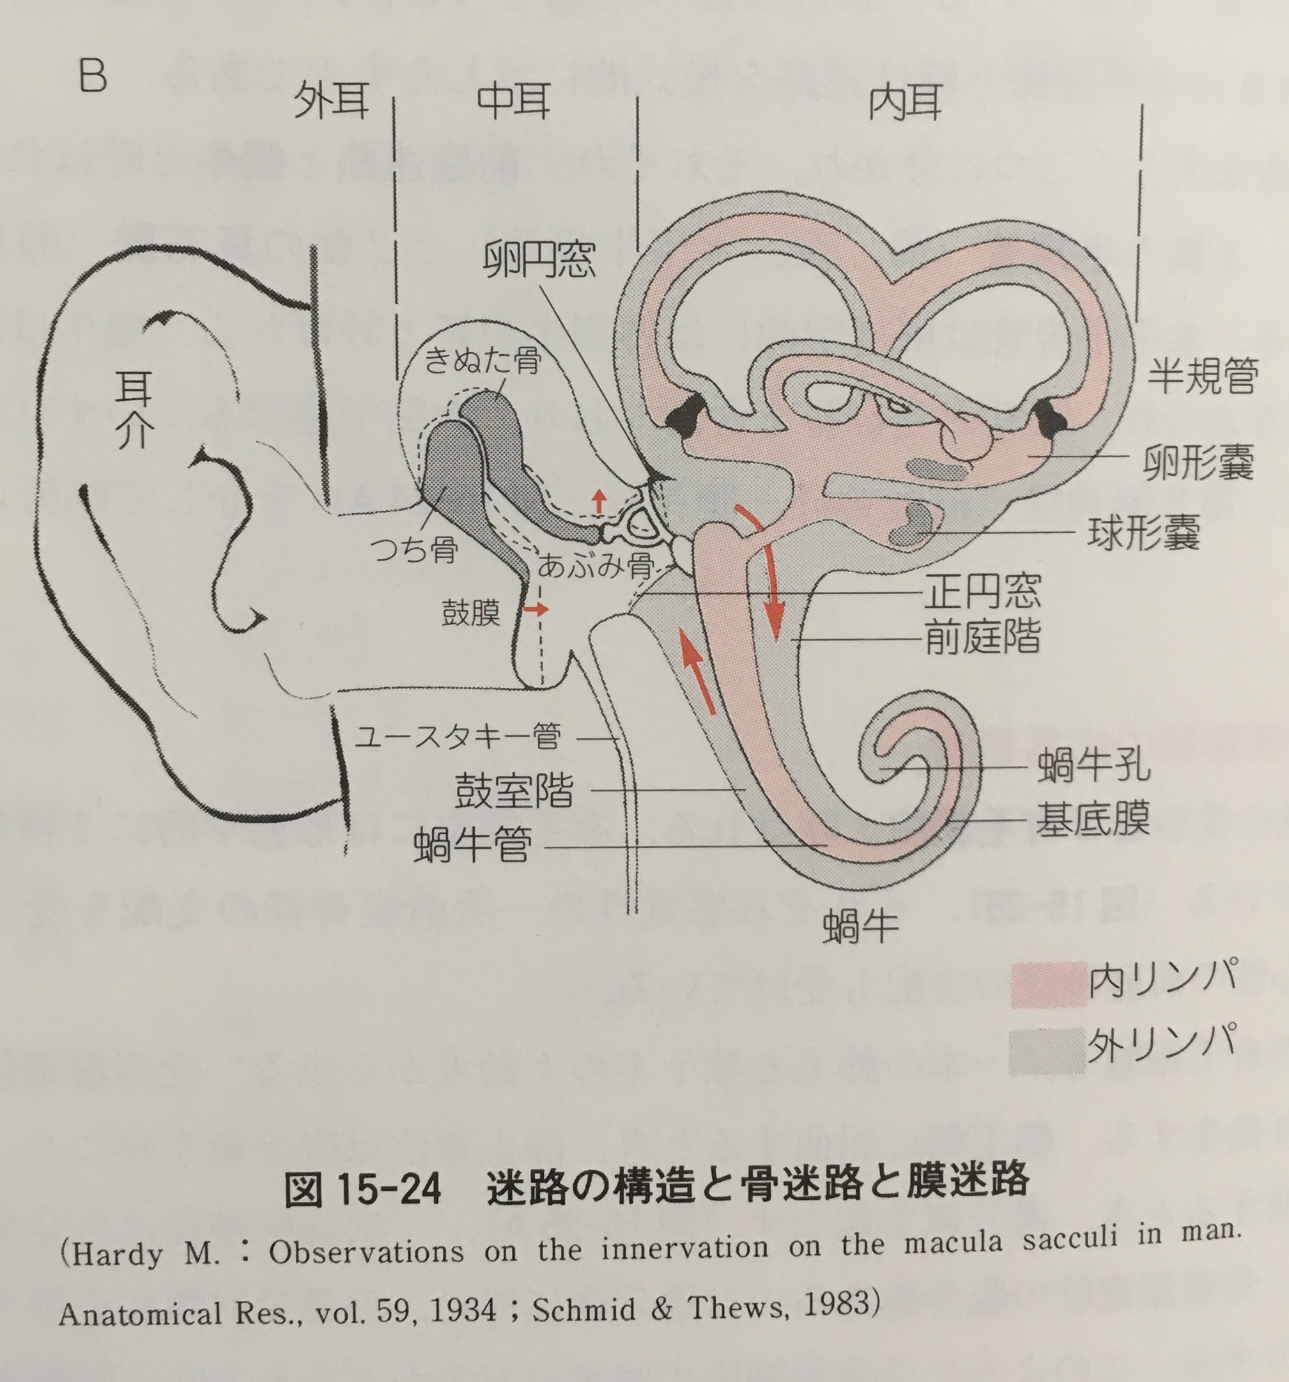
前庭器官
3個の半規管と2個の耳石器（卵形嚢と球形嚢）から成る
どちらも感覚器として有毛細胞を持っている
→ 半規管は、頭部回転に伴う
内リンパ液の移動を感知する
→ 耳石器は、重力や直線加速度に
伴う耳石の傾きを感知する
28
（参考文献［11］より引用）

Slide 29
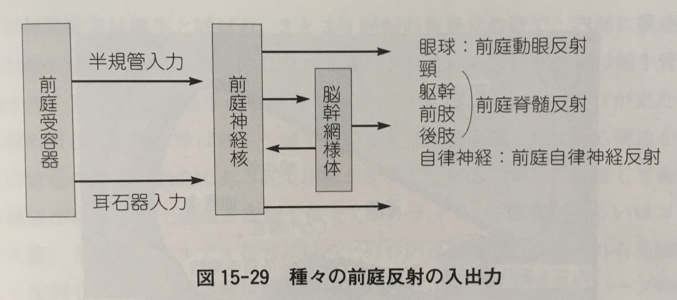
宇宙酔いの発症仮説の一例
日常の生活で得られる感覚情報のパターンは、中枢神経系内に蓄積されている
→ 一方、宇宙ではリンパ液の動きや耳石の状態が地上と異なる
→ 宇宙での運動環境に合わせ、蓄積されたパターンを更新する際
に混乱が生じる
29
（参考文献［11］より引用）

Slide 30
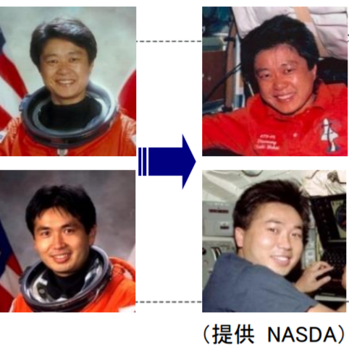
事例5. 体液の頭方移動（体液シフト）
宇宙に滞在初期には、眼周囲や顔面のむくみが見られる
（ムーンフェイス）
両下肢の体積の減少は約2 Lにも及ぶとされる（チキンレッグ）
主観的には、鼻閉感や頭重感などの訴えが聞かれる
地上
宇宙
地上
宇宙
30

Slide 31
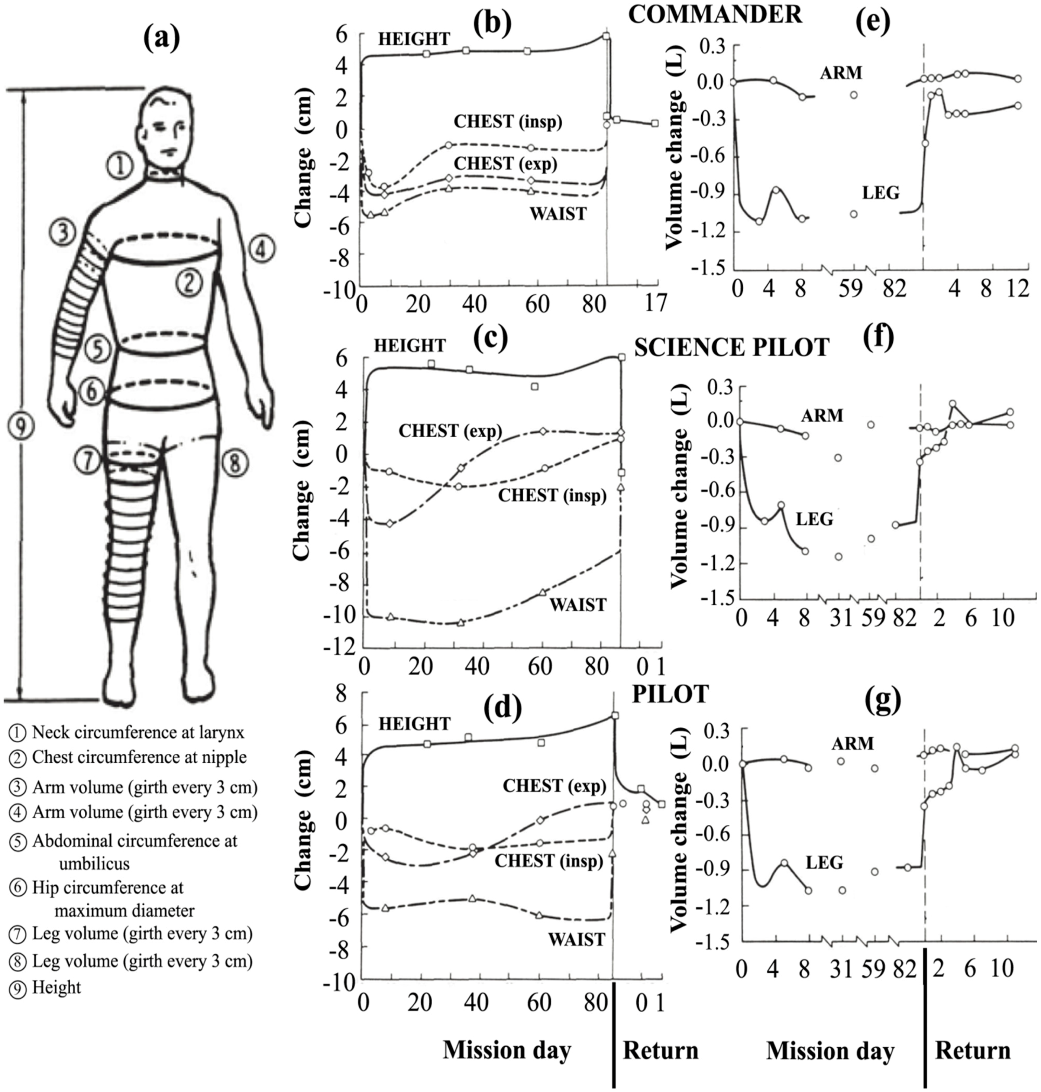
下肢の体積減少
スカイラブ4号における3人の宇宙飛行士の左肢体積変化
31
（参考文献［12］より引用）

Slide 32
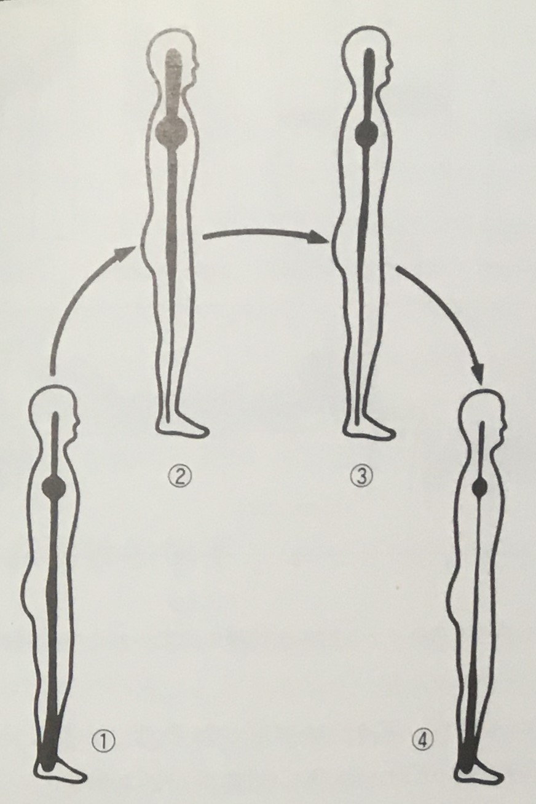
重力の有無に伴う体液の移動
① そもそも脳への循環血液量は多い
（全血液量の約20%）
→ 下肢にたまろうとする血液を重力に
逆らって頭方に送るメカニズムが存在する
② 重力による静水圧の影響が除かれることで、
体液が頭方移動
図. 宇宙との往来による体液分布の変化
32
（参考文献［8］より引用）

Slide 33
重力の有無に伴う体液の移動
③ 生体は体液が過剰であると判断し、体液量
を減少させる反応を惹起
→ 2週間の宇宙飛行で約10%の減少
④ 帰還直後では、脳への血液量は減少する
図. 宇宙との往来による体液分布の変化
33
（参考文献［8］より引用）

Slide 34
「血液を頭方に送るメカニズム」とは
主に次のふたつから成る
下肢部の筋ポンプ作用
下肢の血管収縮作用
→ 多量に蓄積した静脈血を心臓へ戻す力として働く
34

Slide 35

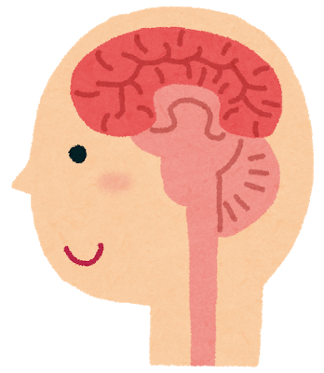
「体液量を減少させる反応」とは
「動脈圧受容器反射」の関与が大きいと考えられている
  頸動脈には血圧センサーが存在。
  血圧上昇に伴う血管壁の伸展で興奮すると、血圧低下反射を起こす。
心拍数↓
心臓
圧受容器
延髄
刺激伝達
腎臓
交感神経刺激↓
血圧↑
細動脈
尿量↑
血管拡張
35

Slide 36
帰還後の起立時には失神を起こす場合も
起立耐性低下
  地上へ帰還すると重力の再負荷により、体液の多くが下肢へ急激に移動する。
  これにより、起立時に脳血流や減少して動悸や立ちくらみ、場合によっては失神を生じることがある。
9-14日間の宇宙ミッションを終えた宇宙飛行士の64%に症状が
みられる
また、宇宙ミッションの長期化（129-190日間）により発症率が増加することが報告されている
36

Slide 37
起立耐性低下は多因性
循環血液量の減少のほか、
血圧調節反射機能の低下
心筋の萎縮
血管調節機能の減弱
下肢筋肉の萎縮による筋ポンプ作用の減弱
のような血圧調節に関わる変化の関与が示唆されている
37

Slide 38
微小重力生理研究の展望
有人宇宙飛行の質の向上
  宇宙飛行士の健康管理の発展により、ヒトが宇宙空間でより安全・快適に過ごせるようになる
ヒトの身体の基礎的なシステムの解明
  ヒトの生理機能には未だ計り知れない重力の影響が潜んでおり、宇宙環境下ではそれによる変化が顕著に表れる
健康寿命を延長させる方法の開発
  微小重力下における生理機能の減弱の一部は地上における老化とよく似ている
  加えて地上よりも迅速に進行するため、短期間での観察が可能
38

Slide 39
参考文献
［1］宇宙飛行士は早く老ける？重力と老化の意外な関係,
ジョーン・ヴァーニカス, 朝日新聞社, 2006
［2］宇宙ステーション・きぼう 広報・情報センター, JAXA,
https://iss.jaxa.jp/med/about/
［3］入門人体解剖学（改訂版第5版）, 藤田恒夫, 南江堂, 2020
［4］Prolonged weightlessness and calcium loss in man, Rambaut & Johnston, 1979,
https://www-sciencedirect-
com.ezoris.lib.hokudai.ac.jp/science/article/pii/0094576579900596
［5］骨格筋の構造と機能｜骨格筋の機能, 看護rou!, 2016,
https://www.kango-roo.com/learning/2096/
［6］後肢テノトミー処置後の模擬無重力下で観られる骨格筋萎縮に伴う組織化学的特性および
ミオシン重鎖アイソフォーム発現の変化, 橋本健志 他, 2001,
http://physiology.jp/wp-content/uploads/2014/01/063100252.pdf
39

Slide 40
参考文献
［7］後肢懸垂ラットヒラメ筋における筋萎縮経過の加齢による差異－筋線維横断面積の平均値
および度数分布の形状比較による検討－, 横川正美 他, 2007,
https://kanazawa-
u.repo.nii.ac.jp/?action=repository_uri&item_id=16258&file_id=26&file_no=1
［8］別冊・医学のあゆみ 航空・宇宙医学の現在と未来, 関口千春 他, 医歯薬出版, 1996
［9］カラー図解 アメリカ版 大学生物学の教科書 第1巻 細胞生物学, D・サダヴァ 他, 講談社,
2019
［10］細胞への機械的刺激と分子シャペロン, 桜井隆史, 2008,
https://www.jstage.jst.go.jp/article/bss/22/4/22_4_158/_pdf
［11］小生理学, 本間研一 他, 南山堂, 2009
［12］Microgravity-Induced Fluid Shift and Ophthalmic Changes, Nelson 他, 2014,
https://www.mdpi.com/2075-1729/4/4/621/htm
40

